Slide 1

plan de pruebas

Slide 2
¿Cuál es su objetivo?
El plan de pruebas tiene como objetivo orientar el esfuerzo de pruebas, identificando y detallando las pruebas más importantes, para que el equipo de QA (Quality Assurance) pueda enfocarse en su ejecución y pueda responder de forma adecuada a los cambios que tiene el proyecto.

Slide 3
Componentes de un plan de pruebas

Slide 4
Identificador
El identificador del Plan de Pruebas nos sirve para nombrar a nuestro plan de pruebas en desarrollo, la característica de esta sección es que tiene que ser único, no puede ver más de un plan con el mismo identificador, el objetivo de esta sección es llevar un mejor control entre los diferentes planes.

Slide 5
Introducción
Es la sección inicial de nuestro Plan de Pruebas, cuyo propósito principal es informar el alcance de las pruebas para el proyecto en cuestión, dando una breve explicación o resumen de todas las secciones que integrara nuestro plan.

Slide 6
Objetivo
Corresponde a la finalidad genérica del Plan de Pruebas, no debe de señalar resultados concretos ni medibles con la utilización de indicadores. Se debe de especificar el propósito central del plan.

Slide 7

Estrategia
Corresponde al conjunto de decisiones sobre acciones y recursos a utilizar que permitirá alcanzar el objetivo general de nuestro plan.

Slide 8
Alcance
Corresponde a presentar y delimitar la totalidad del trabajo que es necesitado para dar por terminado nuestro plan de pruebas.

Slide 9
Propósito
Corresponde a la determinación firme de lo que se espera al momento de llevar a cabo la implementación de nuestro plan de pruebas.

Slide 10
Documentación
En esta parte se mencionarán todos los documentos que se entregaran como parte de la ejecución del plan, especificando el nombre del documento, la persona quien entrega, la persona quien recibe, así como la fecha planeada y la fecha que fue la entrega para cada uno de los entregables.
Es recomendable el uso de una tabla cuyo formato del tipo de letra, color de la tabla sean entendibles para que los involucrados en el Plan, puedan identificar rápidamente las características de los entregables.

Slide 11
Algunos de los documentos que debe de considerar para su entrega son:
Casos de pruebas
Especificación del diseño de casos
Reporte de errores (defectos)
Evidencias de las pruebas
Reportes emitidos por alguna herramienta de administración de las pruebas
Cualquier otro documento de carácter importante que sea considerado para su entrega.

Slide 12
Características a ser probadas
Se describirán todas las características que serán probadas, para ello es importante que se realice juntas con interesados del proyecto, los cuales nos permitirán determinar qué características se van a probar en este plan.
Algunas características que se pueden hablar en esta sección son:
Características de funcionalidad
Interfaz gráfica
Seguridad
Otras de relevancia.
Es importante definirlas de manera clara y concisa para no tener malas interpretaciones de dichas características que serán probadas.

Slide 13
Características que no deben ser probadas
Al igual que las otras características, estas características se determinan a través de juntas y de los requerimientos del proyecto, es importante que se justifique el por qué no serán probadas las características y el riesgo que estas pueden ocasionar al no ser probadas, con el propósito de informar a los involucrados y estén completamente de acuerdo.
Algunas características que se pueden hablar en esta sección son:
Características de rendimiento
Características de diseño (colores, etc.)
Es importante definirlas de manera clara y concisa para no tener malas interpretaciones y si ocurre algún evento que afecte al proyecto no comenzar a repartir culpas entre los equipos.

Slide 14
Criterios de aprobación y fallo
Son los criterios que serán considerados para dar por completado el Plan de Pruebas, por ejemplo
Porcentaje de la cobertura de las pruebas esperado
Porcentaje de casos exitosos
Cobertura de todos los componentes
Porcentaje de defectos corregidos
Los errores deben ir acompañados de un mensaje de validación
Otros tipos de criterio
Cuando un criterio de aprobación fue rechazado se toma acción para el criterio utilizando el criterio de fallo para dicho criterio. Todo criterio de aprobación lo debe de acompañar un criterio de fallo, el cual es la acción que se tomara en la implementación del plan, cuando se ejecuten las pruebas sobre el proyecto.

Slide 15
Criterios de suspensión
En esta sección se establecen los criterios de suspensión los cuales establece claramente bajo qué condiciones se detienen un conjunto de casos de pruebas, por ejemplo
En caso de existir defectos que impidan la ejecución de más casos de pruebas
Porcentaje de casos fallidos
Otro que se especifique.

Slide 16
Criterios de reanudación
Por otra parte, los criterios de reanudación establecen bajo qué criterios se reanudarán las pruebas
Cuando nos entreguen una nueva versión de pruebas
Cuando nos realicen las configuraciones necesarias, etc.
Es importante destacar que para cada criterio de suspensión debe contar su criterio de reanudación.

Slide 17
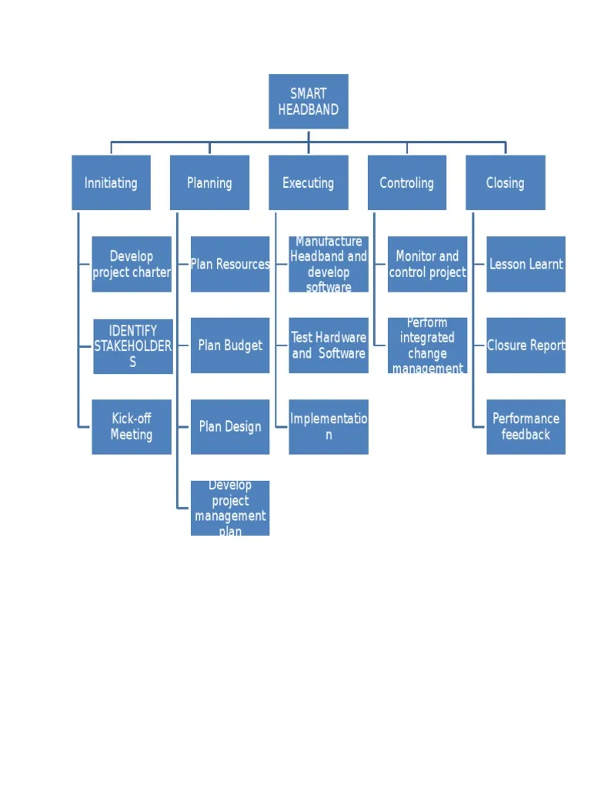
Tareas de las pruebas
En este apartado se describirán las tareas y cuando se van a ejecutar, el propósito es mantener una buena administración de las tareas integradas en este plan.
Es recomendable establecer el nombre de la tarea, su descripción corta y precisa, fecha de inicio, fecha de fin, su duración, el responsable de cada tarea y el rol que la desempeñara. Para determinar la duración de las tareas es importe desarrollar un WBS (Estructura de Descomposición del Trabajo) en el cual se describen y se asignan las tareas de manera desglosada para obtener dicha duración, o también podemos pedir la opinión de los expertos para determinarla de manera más real.

Slide 18
Necesidades ambientales
Se especificarán las necesidades del ambiente de pruebas que son requeridas, con el propósito de poder ejecutar las pruebas al proyecto y así determinar la calidad del mismo. Estas necesidades de dividen en:
Hardware
Planeación de costos
Sistemas bajo pruebas
Test-ware
Capacitaciones
Riesgos
Laboratorios de usabilidad

Slide 19
hardware
Se especifican los equipos tecnológicos que son requeridos para poder llevar a cabo nuestras pruebas de software en el proyecto, las necesidades del hardware comienzan desde el análisis de requerimientos, diseños de pruebas, administración de pruebas, ejecución de pruebas y algún otro dispositivo necesario que es parte fundamental del proyecto.
Debes de considerar que los equipos y/o dispositivos con los que no se cuentan, que tan requeridos son, para ello te debes de contestar las siguientes preguntas: ¿Es requerido el equipo y/o dispositivo?, ¿Urge la adquisición del equipo y/o dispositivo que es requerido?, con el objetivo de justificar porque es necesario la adquisición del equipo y/o dispositivo, de esta manera los involucrados en el proyecto podrán determinar que parte realiza la adquisición del hardware.

Slide 20
Planeación de costos
Se debe tener en cuenta el costo de la implementación de las pruebas en el proyecto.
El costo es uno de los indicadores más importantes a considerar en el plan, por lo tanto, mientras más eficiente sea esta labor, menos recursos se invertirán en la ejecución de las pruebas y, por lo tanto, menor será la cuantía de los gastos. Toma en cuenta los recursos humanos, costo de capacitaciones, cursos, insumos materiales; como puede ser papel, tinta etc. Es importante que clasifiques los tipos de recursos para una mejor organización y presentación de los mismos.

Slide 21
Sistema bajo pruebas
El sistema bajo pruebas por sus siglas en inglés SUT (System Under Test), se refiere al sistema o modulo del sistema que está siendo probado para su funcionamiento correcto. Es importante considerar la distribución de los módulos en los cuales el proyecto se organizó y la integración de los mismos. El propósito de esta sección es tener bien claro cuáles son los módulos a probar, los requerimientos del proyecto por módulo y los casos de prueba para cada módulo.

Slide 22
Test-ware
Se solicitan los artefactos que son requeridos para la ejecución del proceso de pruebas, se debe de considerar la configuración del ambiente de pruebas, los privilegios de los diferentes usuarios que van a interactuar con el sistema, los accesos a bases de datos, guías de pruebas, casos de prueba y la documentación especifica del proyecto.

Slide 23
Capacitaciones
En esta sección se deben de especificar las capacitaciones requeridas para los integrantes del equipo, el objetivo principal de esta sección es determinar a qué personas del equipo serán capacitadas. Se debe de considerar las capacitaciones de carácter autodidacta. Es importante considerar al instructor, las personas que recibirán la capacitación, así como los temas, las fechas de inicio y fin, la duración en horas y su costo.

Slide 24
Riesgos
Identificar y tener las acciones preventivas y correctivas de los riesgos anteriormente definidos, nos permiten tomar decisiones rápidas y eficientes, porque anteriormente ya se realizó el análisis de los riesgos y sus acciones a tomar. Es importante que al documentar los riesgos sea de manera organizada y entendible para todos los involucrados del proyecto. A continuación te comentare algunas secciones para la organización de los riesgos que son: Id Riesgo, Nombre, Descripción, Estado inicial, Consecuencias, Probabilidad de ocurrencia, impacto, prioridad, clasificación, síntomas, tolerancias, acciones preventivas y correctivas.

Slide 25
Laboratorios de usabilidad
Se especificarán las citas (juntas) requeridas en todo el proyecto, las citas se pueden tener de clasificación externa que son con el cliente o internas que son con los integrantes del equipo, es importante determinar las citas y su objetivos de cada una ya que pueden ser para presentación y validación de diseño de pruebas, como aclaraciones con las reglas de negocio, requerimientos, etc. Algunas opciones de definición son: cita, clasificación, descripción, duración, fecha y los usuarios.

Slide 26

Elementos a considerar para un plan de pruebas
.

Slide 27
Es importante destacar que cada empresa dedicada a las pruebas de software puede tener diferentes secciones que conformen su Plan de Pruebas de Software, ya que cada empresa determina sus procesos, sus diseños y sus documentos de acuerdo a sus necesidades
Es importante que el analista encargado de construir el plan de pruebas obtenga la siguiente información del proyecto:
Objetivos de negocio que tiene que cumplir el software
Calendario del proyecto
Metodología de desarrollo

Slide 28
Objetivos de negocio
Tener en claro los objetivos de negocios nos permite crear un plan organizado que aporte valor al proyecto y a los equipos y que esté orientado al cumplimiento de resultados. Cada prueba que se realice tiene que estar alineada a uno o más objetivos de negocio.

Slide 29
Calendario del proyecto
Conocer las fechas del proyecto es importante para planificar cuándo se podrá realizar los diferentes tipos de pruebas. Por ejemplo, al inicio del proyecto es importante enfocar el esfuerzo de pruebas en los requerimientos, validar que los mismos sean claros, entendibles y que se puedan diseñar pruebas para comprobar su cumplimiento.
En las siguientes fases, el foco deberá ir cambiando hacia las pruebas funcionales y pruebas de UX mientras se comienzan a planificar las pruebas no funcionales, como son las de rendimiento. Para esto es importante coordinar con desarrollo el momento en que los componentes críticos de la arquitectura del sistema estén implementados para medir lo antes posible su respuesta frente a carga.

Slide 30
Metodología de desarrollo
Conocer la metodología que utilizará el equipo de desarrollo es importante para acoplar las instancias de pruebas a los hitos del proyecto de desarrollo.
En proyectos con metodologías ágiles el foco principal estará en desarrollar pruebas que validen las historias de usuario aprobadas para el sprint, sin embargo, también hay que tener en cuenta que pueden considerarse otro tipo de pruebas a realizar que aporten valor, como por ejemplo cuándo aplicar pruebas de rendimiento para validar que la arquitectura del sistema responde correctamente o pruebas de seguridad para validar que no se introducen vulnerabilidades tanto a nivel de la aplicación como en la infraestructura que la soporta.

Slide 31
Actividad
Desarolle un plan de pruebas para la app que están desarrollando

